Slide 1
Метод проектов – это такой способ
обучения, при котором учащийся
самым непосредственным образом
включен в активный познавательный
процесс.

Slide 2
Проектная деятельность – один из методов,
направленный на выработку
самостоятельных исследовательских
умений, способствующий развитию
творческих способностей
и логического мышления.

Slide 3
Цель проектной деятельности
понимание и применение
знаний
и умений,
приобретенных при изучении
различных предметов.

Slide 4
Задачи проектной деятельности
- Обучение планированию;
- Формирование навыков сбора и обработки информации, материалов;
- Умение анализировать;
- Умение составлять письменный отчет;
- Формировать позитивное отношение к работе.

Slide 5
Типология проектов.
По количеству участников:
личностные
парные
групповые

Slide 6
По продолжительности:
мини – проект (1-2 урока)
краткосрочный (3-6 уроков)
средней продолжительности
(от 2 недель до 2 месяцев)
4.долгосрочный (от 1 четверти)
5.годичный

Slide 7
По типу деятельности:
творческие
исследовательские
игровые
практико-ориентированные
информационные

Slide 8
По количеству предметов:
моно-проект (в рамках 1 предмета или 1 области знаний)
межпредметный проект
надпредметный проект

Slide 10
Этапы
проектной деятельности.
Мотивационный этап.
Планирование.
Информационно-аналитический этап
(выполнение проекта).
4. Защита проекта.
5. Рефлексивный этап.

Slide 11
План защиты
проектных работ.
1. Почему избрана эта тема.
2. Какую цель преследовали.
3. Какие ставились задачи.
4. Какие гипотезы проверялись.
5. Какие использовались методы и средства.
6. Каким был план .
7. Какие результаты получены.
8. Какие выводы сделаны по итогам.

Slide 12
Метод проектов
Позволяет:
- научить ребенка самостоятельному достижению цели;
- повысить мотивацию учащихся к учению;
- сформировать умение работать с информацией, проводить исследование, передавать и презентовать полученные знания;
- развивать творческие способности, предоставляет каждому возможность самореализации;
- сформировать навыки совместной работы и делового общения в коллективе.

Slide 13
Виды презентации
проектов. (результат)
1. Научный доклад
2. Деловая игра
3. Демонстрация видеофильма
4. Экскурсия
5. Телепередача
6. Научная конференция
7. Диалог исторических или литературных персонажей
8. Театрализация
9. Инсценировка
10. Защита на учебном совете
11. Пресс-конференция
12. Спектакль
13. Путешествие

Slide 14
Проект «Я и моя семья»
Состав учащихся: 1 «б» класс.
Тип проекта: индивидуальный, информационный, творческий, краткосрочный.
Цель проекта: помочь детям понять значимость семьи и свою роль в этой семье.

Slide 15
Педагогические цели:
- развивать творческие и коммуникативные способности учащихся;
- прививать навыки сотрудничества с другими людьми;
- активизировать навыки эмоционального общения с членами семьи;
- привить первоначальные умения собирать информацию из разных источников, осмыслить
её и использовать для выполнения проекта;
- заинтересовать родителей школьной жизнью детей.

Slide 16
Задачи проекта:
- Формировать умение собирать материал по определенной теме.
- Развивать речь через использование выразительных средств языка.
- Прививать уважительное отношение к членам своей семьи.
Результатом проекта является понимание ребенком роли семьи в жизни человека; практическим воплощением результата становится фото и рассказ о своей семье.

Slide 17
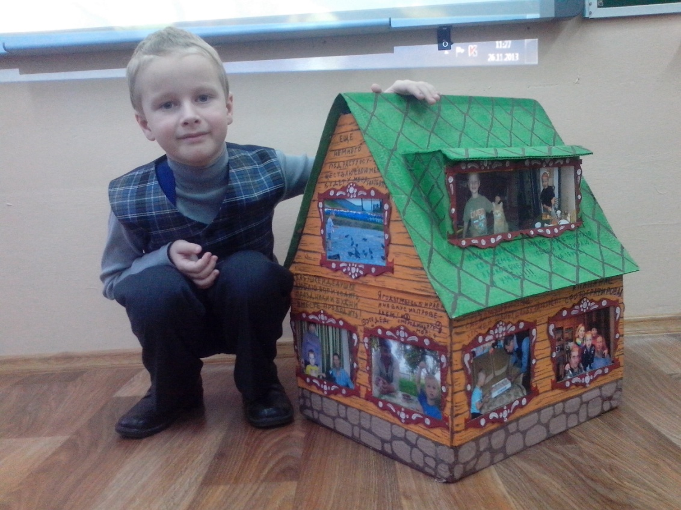
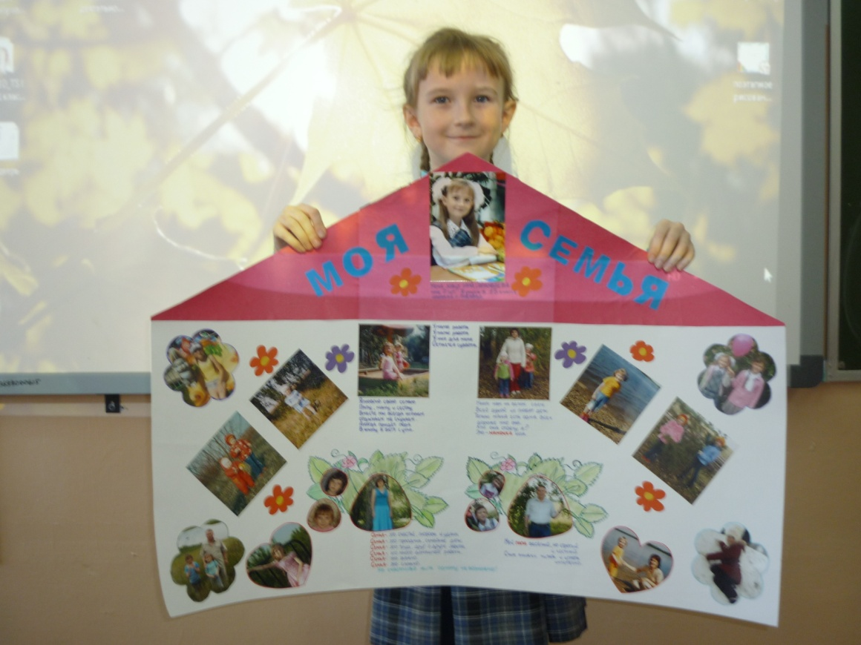
Семья – источник вдохновения,
Где рядом взрослые и дети,
В семье от всех невзгод спасение,
Здесь друг за друга все в ответе.

Slide 18
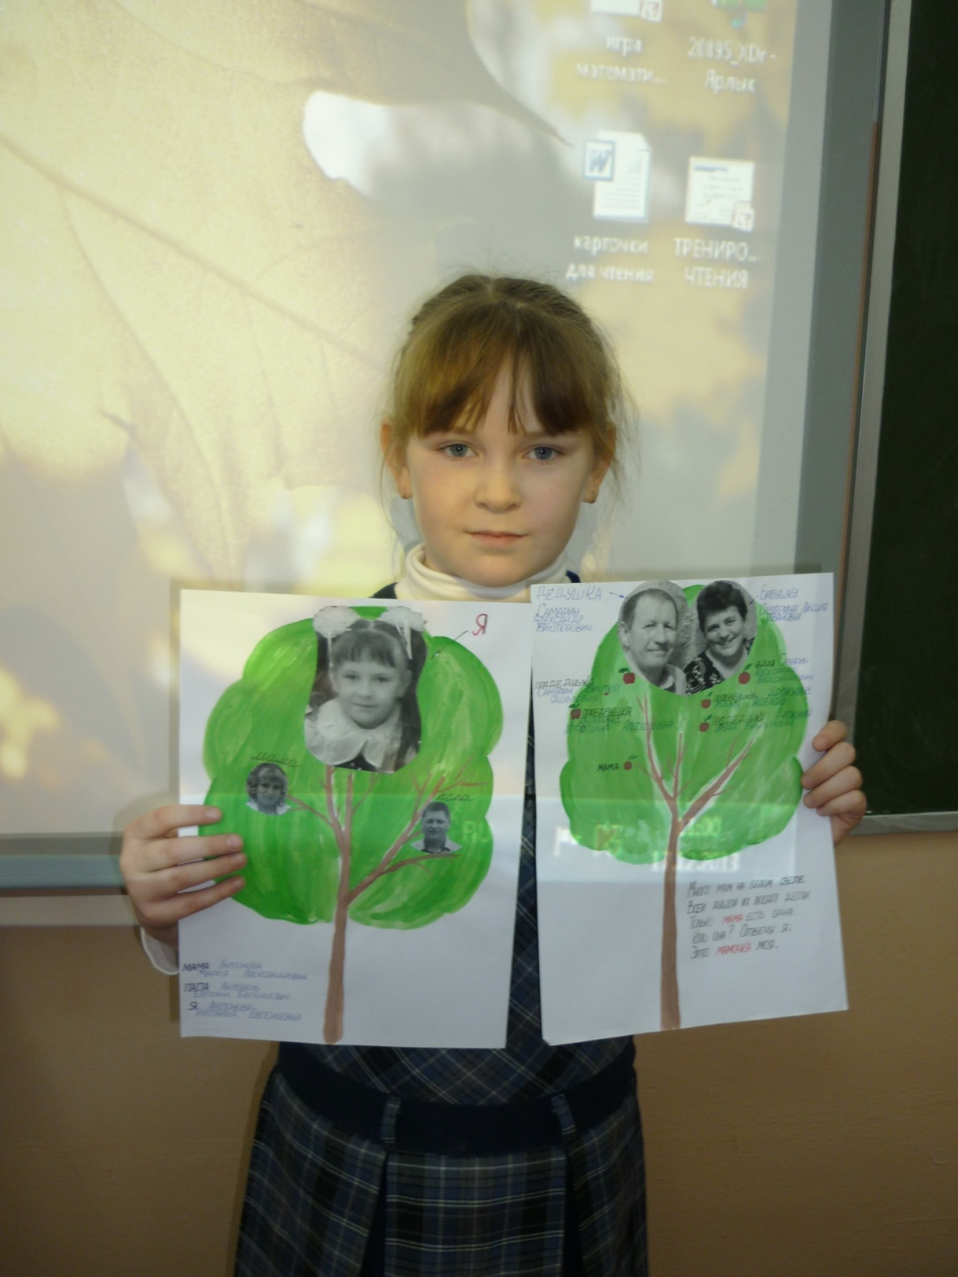

Slide 19
Проект
«Профессии нашей мечты»
Цель проекта: знакомство с профессиями взрослых.
Задачи:
- расширить представление о разных видах труда;
пробуждать любознательность и интерес к деятельности взрослых;
способствовать формированию уважения к труду взрослых;
развивать творческие и коммуникативные
способности учащихся;
привить первоначальные умения собирать
информацию из разных источников.

Slide 20
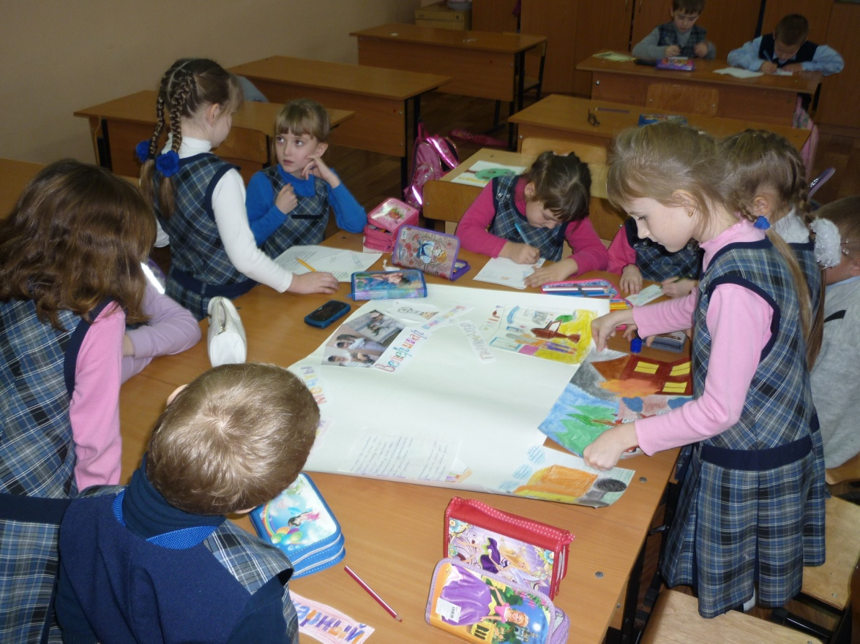
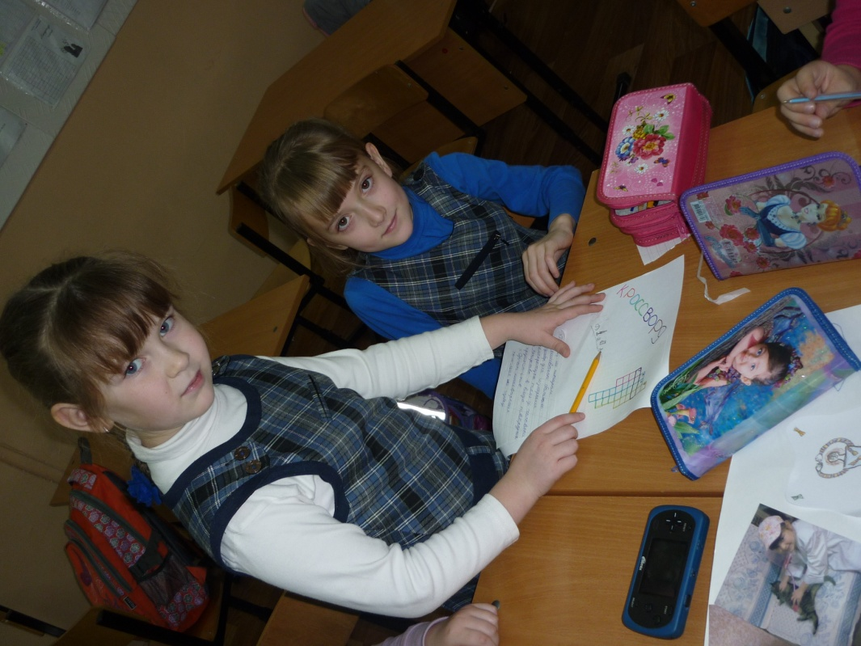
Проект
«Профессии нашей мечты»

Slide 21
